Slide 1

SISTEMAS DE INFORMAÇÃO
Banco de Dados II
Projeto de Banco de Dados
Rede de Hotéis
Aluno: Rafael Faustini Costa de Oliveira
Aluno: André Luiz de Oliveira Cunha
Orientadora: Profª MSc Claudia Abreu Paes
2018-2

Slide 2

Apresentação do tema
Colocar em tópicos pontos que definem o tema.
Organizar as demandas de reserva.
- Organizar demandas de ocupação
- Organizar tipos de pagamento
- Organizar formas de pagamento

Slide 3
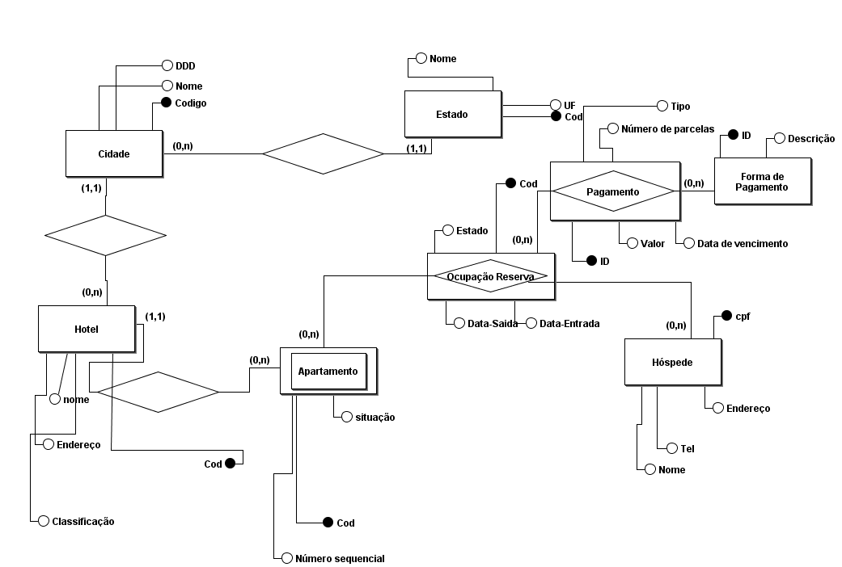
Modelo Conceitual

Slide 4
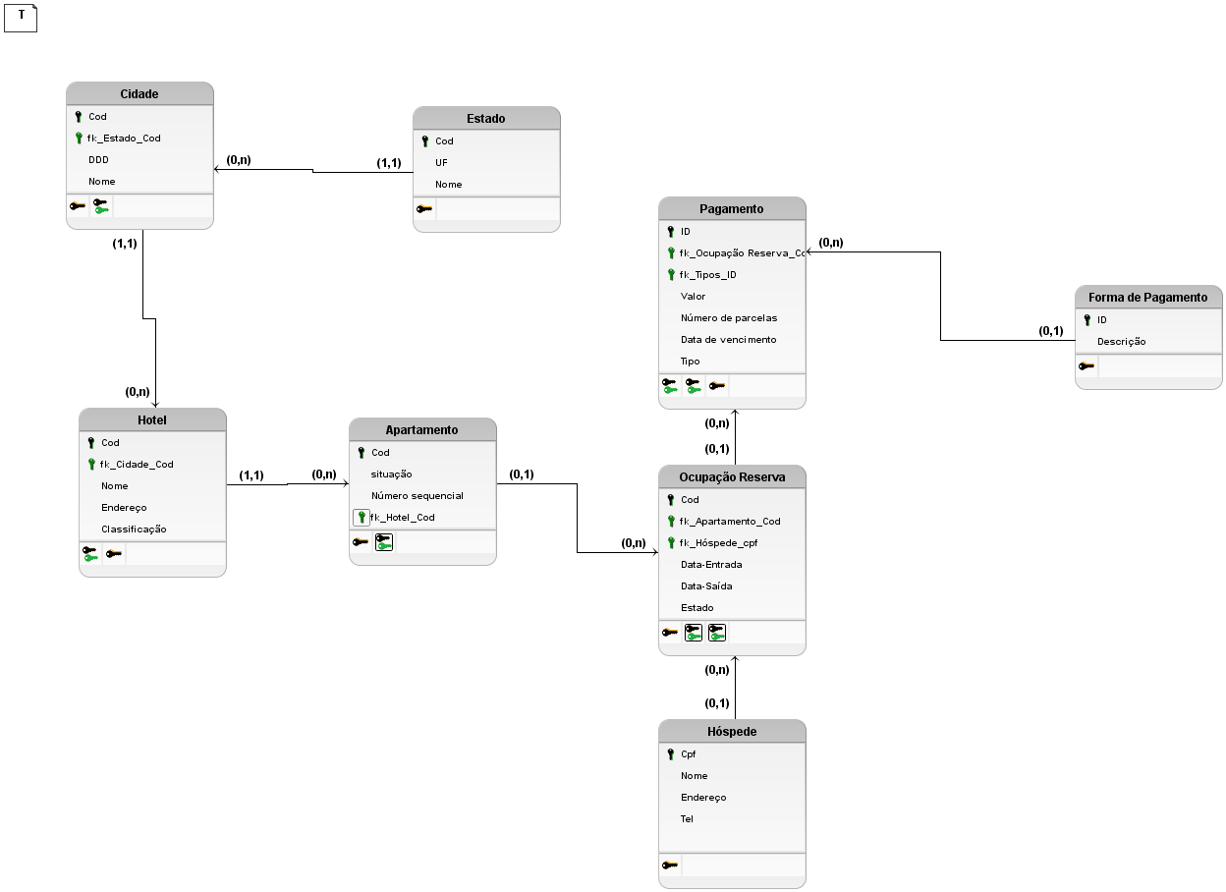
Modelo Lógico

Slide 5
Modelo Físico
Estado
Atributos | Tipo | Tam | PK | FK
Cod | Inteiro | 10 | X
UF | Caractere | 2
Nome | Alfanumérico | 100
Cidade
Atributos | Tipo | Tam | PK | FK
Cod | Inteiro | 10 | X
DDD | Alfanumérico | 2
Sigla | Caractere | 2
Nome | Alfanumérico | 100
Estado.Cod | Inteiro | 10 |  | X

Slide 6
Modelo Físico
Hotel
Atributos | Tipo | Tam | PK | FK
Cod | Inteiro | 10 | X
Nome | Alfanumérico | 100
Endereço | Alfanumérico | 150
Classificação | Inteiro | 1
Cidade.Cod | Inteiro | 10 |  | X
Apartamento
Atributos | Tipo | Tam | PK | FK
Cod | Inteiro | 10 | X
Situação | Alfanumérico | 100
Número sequencial | Inteiro | 10
Hotel.Cod | Inteiro | 10 |  | X

Slide 7
Hóspede
Modelo Físico
Atributos | Tipo | Tam | PK | FK
Cpf | Caractere | 11 | X
Nome | Alfanumérico | 100
Endereço | Alfanumérico | 100
Tel | Inteiro | 11
Ocupação Reserva
Atributos | Tipo | Tam | PK | FK
Cod | Inteiro | 10 | X
Data-Entrada | Data | 8
Data-Saída | Data | 8
Estado | Alfanumérico | 100
Apartamento. Cod | Inteiro | 10 |  | X
Hóspede.cpf | Caractere | 11 |  | X

Slide 8
Modelo Físico
Atributos | Tipo | Tam | PK | FK
ID | Inteiro | 5 | X
Descrição | Alfanumérico | 100
Forma de Pagamento

Slide 9
Script de Criação
create table hospede( cpf char(11) Primary Key, nome varchar(100), endereco varchar(100), tel char(11) ); create table ocupacaoreserva( codigo int auto_increment Primary Key, apartamentoCod int, hospedeCpf char(11), dataEntrada date,
dataSaida date, estado varchar(100), Foreign Key(hospedeCpf) references hospede(cpf), Foreign Key(apartamentoCod) references apartamento(codigo) ); create table formapagamento ( id int auto_increment Primary Key, descricao varchar(100) ); create table pagamento ( id int auto_increment Primary Key, ocupacaoreservaCod int, formapagamentoId int, tipo varchar(40), valor float, numeroparcelas int, datavencimento date, Foreign Key(ocupacaoreservaCod) references ocupacaoreserva(codigo), Foreign Key(formapagamentoId) references formapagamento(id) );
create table estado ( codigo int Auto_increment Primary Key, uf char(2), nome varchar(100) ); create table cidade ( codigo int auto_increment Primary Key, ddd varchar(3), nome varchar(100), estadoCodigo int NOT NULL, Foreign Key(estadoCodigo) references estado(codigo) ); create table hotel ( codigo int auto_increment Primary Key,
nome varchar(100), endereco varchar(150), valorDiaria varchar(5), classificacao tinyint Default 0, cidadeCodigo int Not NULL, Foreign Key(cidadeCodigo) references cidade(codigo) ); create table apartamento( codigo int auto_increment Primary Key, situacao varchar(100), numeroSequencial int, codigoHotel int Not NULL, Foreign Key(codigoHotel) references hotel(codigo) );

Slide 10
Script de Inserção
Foram no total 98 linhas de inserção, segue abaixo amostras
insert into estado (uf,nome) values('RJ','Rio de Janeiro');
insert into cidade (ddd,nome,estadoCodigo) values('21','Niterói', 1);
insert into hotel (nome,endereco,valorDiaria,classificacao,cidadeCodigo) values(‘Hotel Solar do Amanhã’,'Rua Gavião Peixoto, 534', 238, 3, 1);
insert into apartamento (situacao,numeroSequencial,codigoHotel) values('Ocupado', 101, 1);
insert into hospede values ('66152422736','Thomas Bryan Martins','Rua D','2226734834');
insert into ocupacaoreserva (apartamentoCod,hospedeCpf,dataEntrada,dataSaida,estado) values (2,'66152422736','2018-10-26','2018-10-28','Reservado');
insert into formapagamento (descricao) values ('Cartão de Crédito');
insert into pagamento (ocupacaoreservaCod, formapagamentoId, tipo, valor, numeroparcelas, datavencimento) values (2, 2,'Sinal', 335,875, 1, '2018-11-12');

Slide 11
Script de Consultas
Nome do Cliente que mais se hospedou
select h.nome, count(*) Estadias from hospede h, ocupacaoreserva o where h.cpf = o.hospedeCpf group by h.nome
having count(*) = (select max(total) from (select hospedeCpf,count(*) as total from ocupacaoreserva group by hospedeCpf) as a);
Nome do Cliente que mais gastou
select h.nome, sum(valor) Gasto from hospede h, ocupacaoreserva o, pagamento p where h.cpf = o.hospedeCpf and p.ocupacaoreservaCod = o.codigo group by h.nome
having sum(valor) = (select max(total) from (select hospedeCpf,sum(valor)
as total from pagamento, ocupacaoreserva where pagamento.ocupacaoreservaCod = ocupacaoreserva.codigo group by hospedeCpf ) as a);
Top 3 estados com maior número de hotéis
SELECT e.nome Estado,count(*) QuantidadeHoteis
from cidade as c
Join estado as e
on c.estadoCodigo = e.codigo
Join hotel as h
on h.cidadeCodigo = c.codigo
group by e.nome
order by QuantidadeHoteis DESC
LIMIT 3;
Nomes dos hóspedes que se hospedaram no mês de outubro
SELECT nome FROM hospede,ocupacaoreserva WHERE
hospede.cpf=ocupacaoreserva.hospedeCpf AND
dataEntrada BETWEEN '2018-10-01' AND '2018-10-31'

Slide 12
Script de Consultas
Nome de cidades que não possuem um hotel
SELECT nome from cidade where codigo not in (select cidadeCodigo from hotel);
Clientes que possuam Bryan no nome
SELECT * from hospede where nome LIKE '%Bryan%';
Qual das cidades teve o maior numero de hóspedes atendidos
SELECT c.nome, count(a.codigo) HospedesAtendidos
FROM cidade AS c
JOIN hotel AS h
ON h.cidadeCodigo = c.codigo
JOIN apartamento AS a
ON a.codigoHotel = h.codigo
JOIN ocupacaoreserva AS o
ON o.apartamentoCod = a.codigo
group by c.nome
ORDER BY HospedesAtendidos DESC
LIMIT 1;

Slide 13
Conclusão
A aplicação da modelagem de banco de dados junto com sua implantação numa situação real foi importante para compreender melhor a linguagem SQL. Dado o exposto, conclui-se que a modelagem é essencial e uma falha nela pode ser catastrófica para todo o desenvolvimento

